Slide 1



QuizFinder
Inovativna platforma za pronalaženje kvizova
by Magna Creare:
Nikolas Jarić, Ema Skoko, Vice Sladoljev, Ante Perić, Petar Krtalić, Matija Križević
Asistent: Miljenko Krhen Doc. dr. sc.
Demonstrator: Petar Jakuš
_________________________________________________________________________
https://github.com/nikolasjaricfer/magna-creare

Slide 2

Što je QuizFinder?
Aplikacija koja povezuje sudionike i organizatore kvizova
Cilj: Jednostavno pretraživanje,
prijavljivanje i organizacija kvizova
Dostupno i za registrirane i neregistrirane korisnike

Slide 3


Zašto QuizFinder?
Manjak centraliziranih platformi za pronalazak kvizova
Organizatorima je teško promovirati događaje.
Sudionicima je komplicirano pronaći relevantne kvizove u blizini.

Slide 4


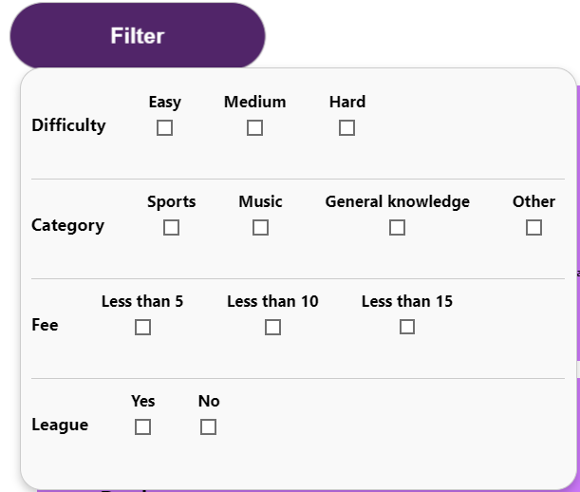
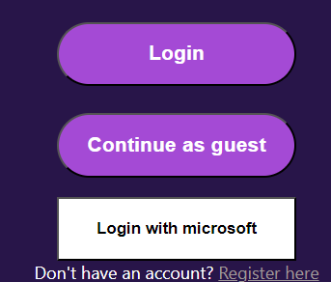
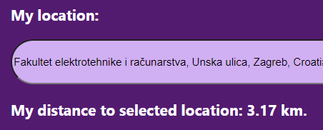

Glavne funkcionalnosti
Pretraživanje kvizova po lokaciji i kategorijama.
Registracija korisnika i prijava na kvizove.
Organizacija kvizova za organizatore.
Prikaz udaljenosti korisnika od kviza.

Slide 5


Korištene tehnologije
Backend: Python Django
Frontend: React s Vite
Baza podataka: PostgreSQL (Supabase)
API: Google Maps API za lokaciju
Autentifikacija: OAuth2 za sigurnu prijavu te prijavu preko Microsoft-a
Ispitivanje: Selenium
Dokumentacija: GitHub Wiki

Slide 6

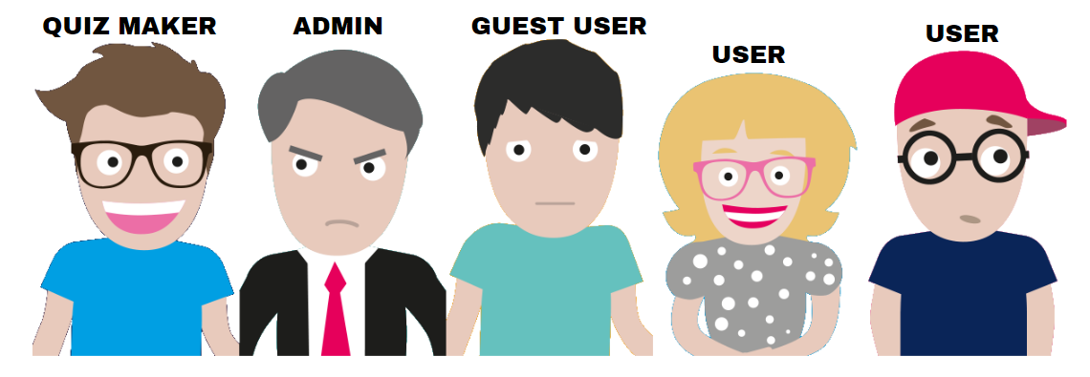
Struktura koristnika
Neregistrirani korisnici – pretraživanje, pregledavanje, filtriranje kvizova
Registrirani sudionici – prijava na kvizove, recenziranje
Organizatori – objavljivanje kvizova i dobivanje recenzija
Administratori – upravljanje sustavom

Slide 7

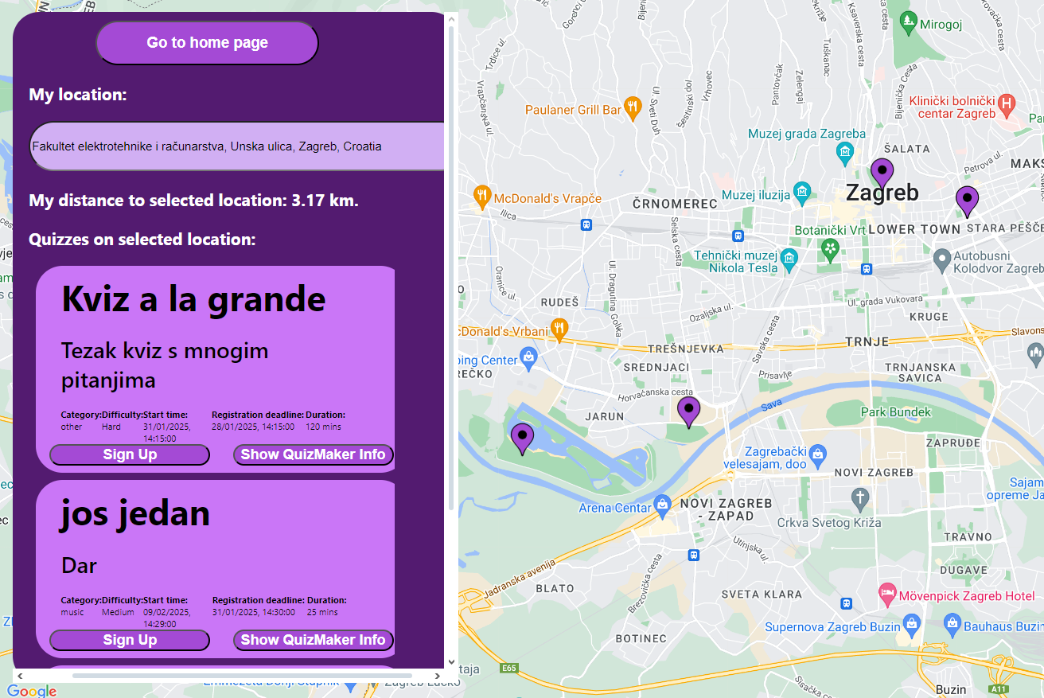
Google Maps integracija
Kvizovi prikazani na mapi u obliku pokazivača
Udaljenost do lokacije kviza
Informacije o odabranom kvizu

Slide 8

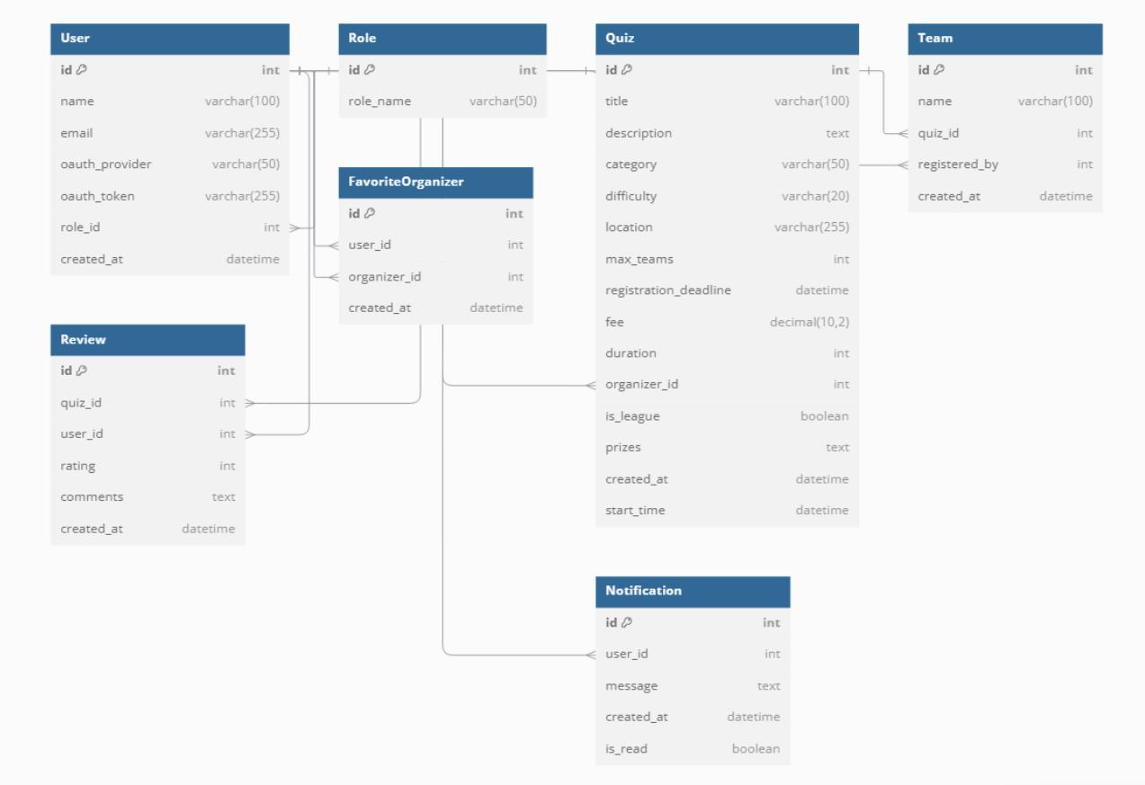
Baza podatak
Online PostgreSQL baza na Supabase poslužitelju

Slide 9


Proces autentifikacije
Sigurna prijava putem OAuth2
Mogućnost registracije putem e-pošte ili pomoću postojećeg Microsoft računa

Slide 10

Workflow aplikacije

Slide 11
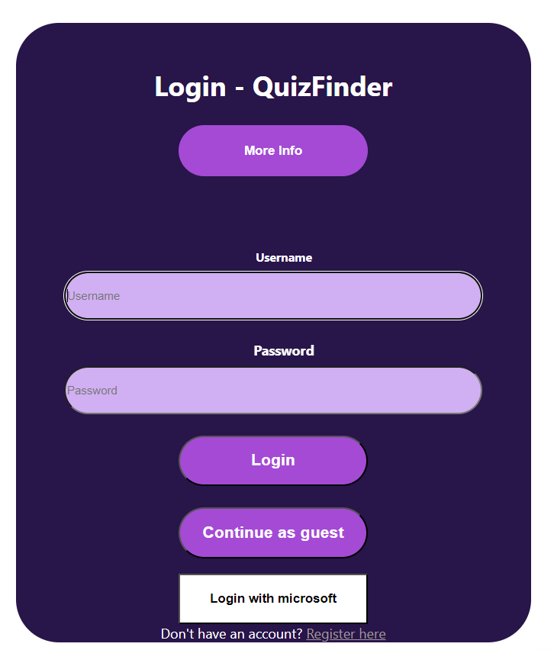
Više informacija o aplikaciji
Nastavi kao guest, login ili register
Upis podataka

Slide 12
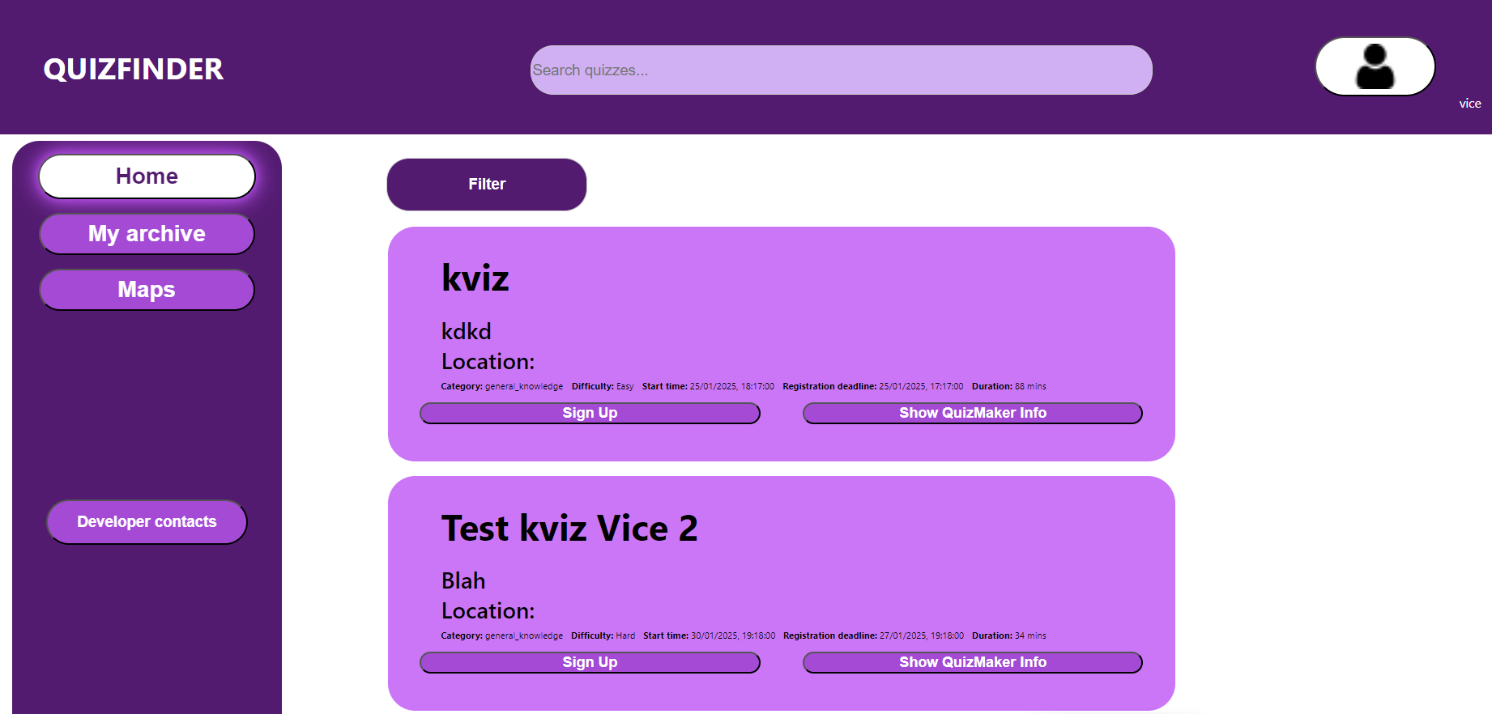
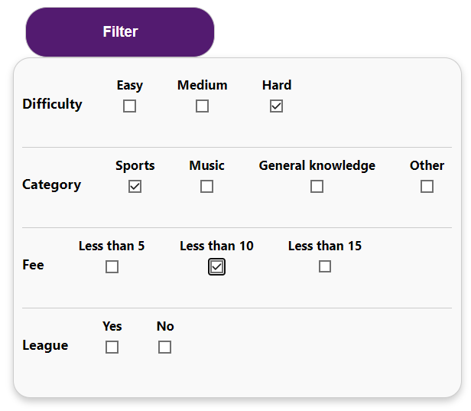
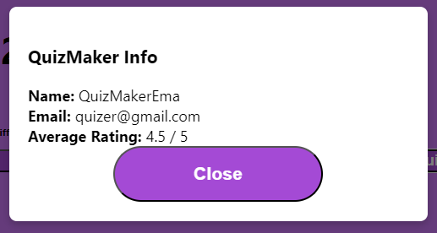
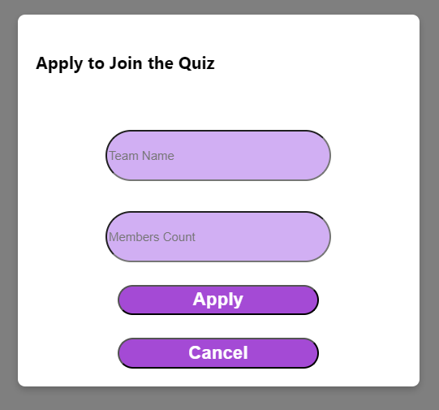
Pretraživanje
Početna stranica usera
Informacije o QuizMakeru
Filter
Izbornik prijave na kviz

Slide 13
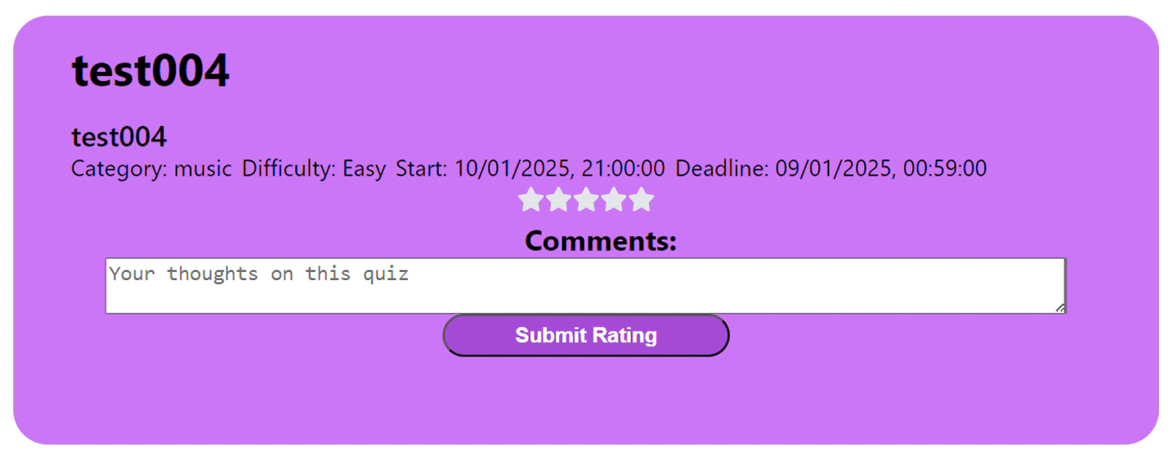
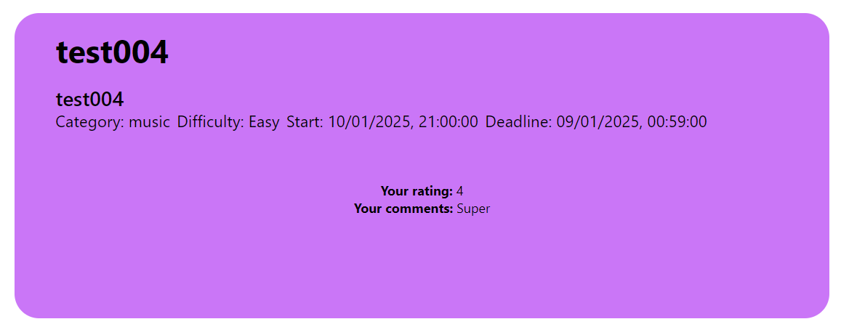
U My Archive su kvizovi dostupni za recenziju te se ovdje nalaze recenzije prošlih kvizova

Slide 14
Stranica s integriranim Google Maps API-jem

Slide 15
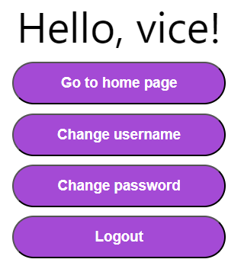
Opcije korisničkog računa i Logout

Slide 16
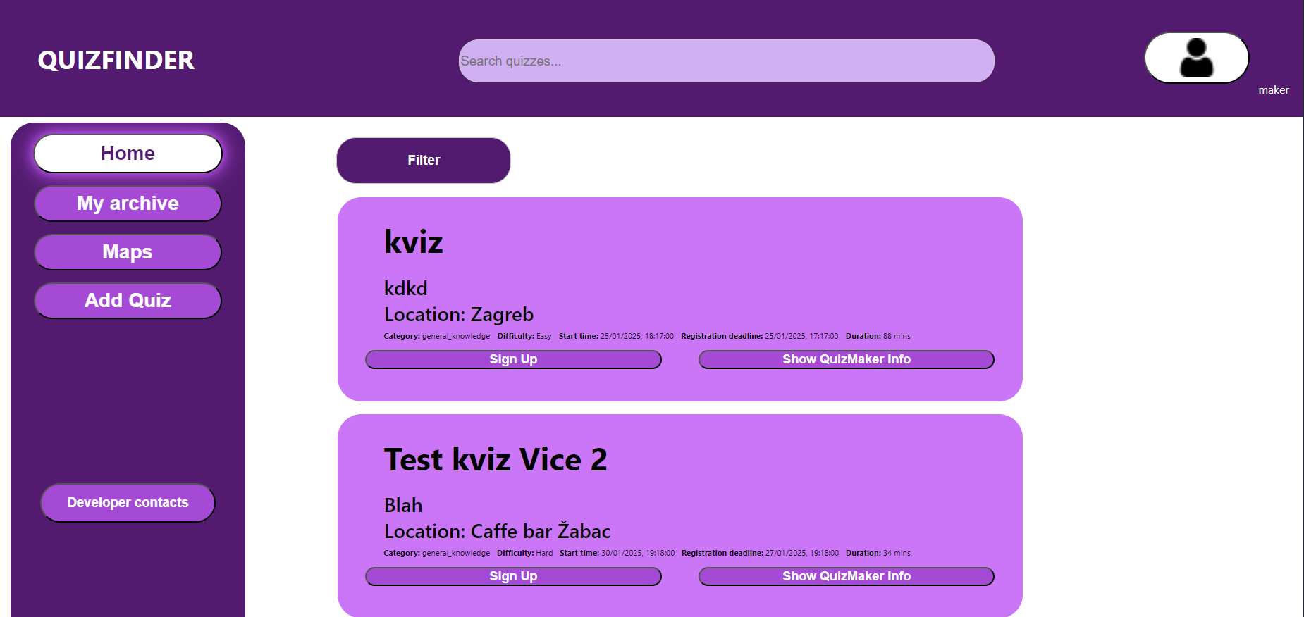
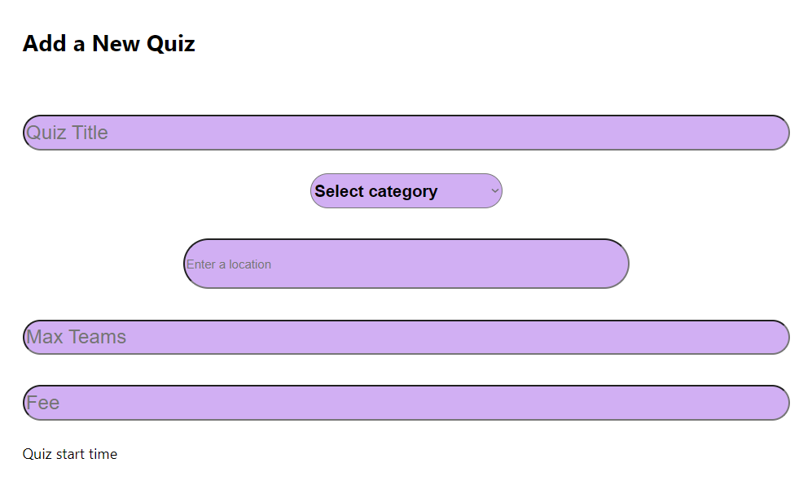
Opcija stvaranja objave o kvizu za QuizMakera

Slide 17
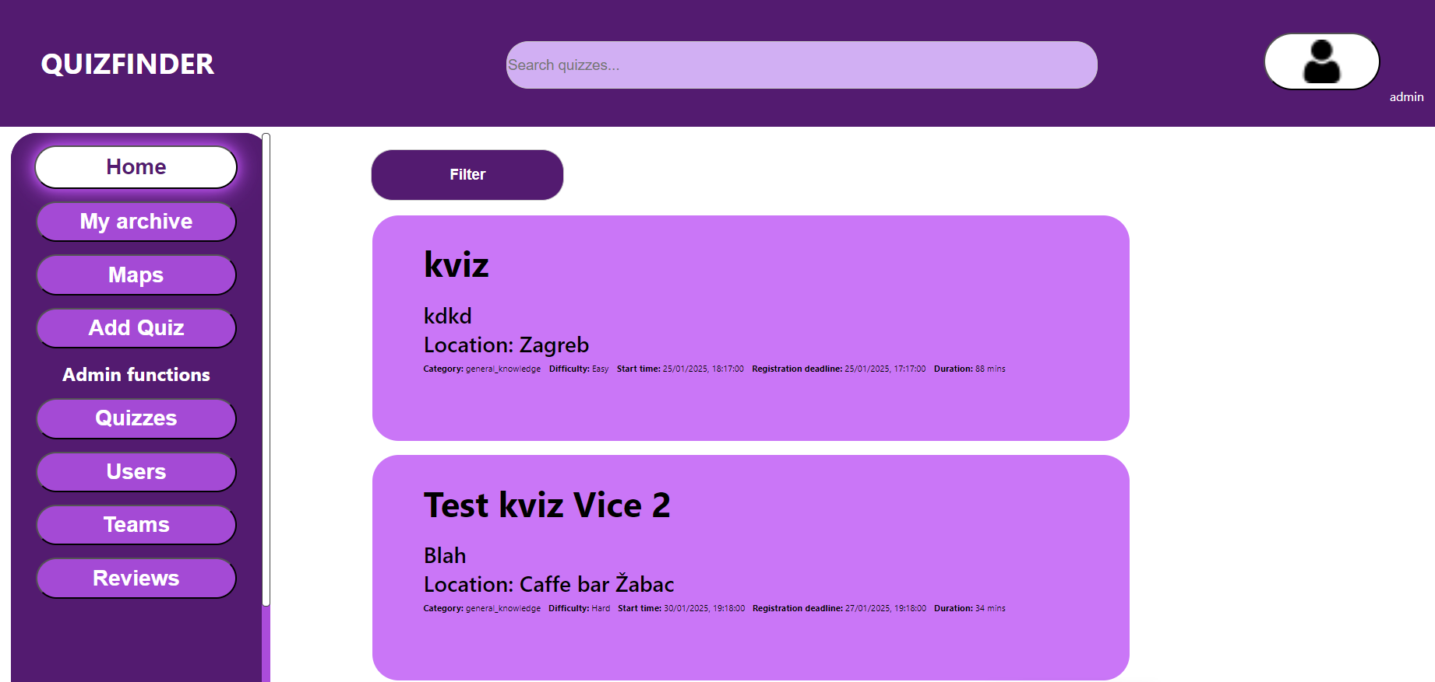
Izgled adminovog sučelja
Adminov panel

Slide 18


Izazovi i rješenja
Izazovi su bili mnogi jer nitko nije imao nikakvog sličnog iskustva od prije tako da je svaka početna linija koda, svaki prvi push na git te svaka linija u dokumentaciji bila stresna i nova, ali uz trud i prevladavanje straha, uspjeli smo sve što smo naumili

Slide 19

Zaključak
Razvoj aplikacije Quiz Finder bilo je iznimno vrijedno iskustvo koje nam je omogućilo stjecanje praktičnih znanja i vještina. Tijekom projekta, savladali smo napredne tehnologije React za frontend, Python Django za backend, te Git za verzioniranje koda.
Osim tehničkih vještina, najviše smo dobili kroz timski rad – naučili smo kako učinkovito surađivati, raspodijeliti zadatke i zajedno rješavati izazove. Ova iskustva ne samo da su obogatila naše profesionalne kompetencije, već su nas pripremila za buduće projekte u industriji softverskog inženjerstva.
Aplikacija Quiz Finder nije samo tehnološki proizvod, već i dokaz našeg truda, kreativnosti i zajedničkog rada.

Slide 20

Zahvaljujemo na pažnji!
Posebna zahvala asistentu Miljenku Krhenu
te demonstratoru Petru Jakušu na mentorstvu tijekom trajanja projekta!

Slide 21
QuizFinder web aplikaciju napravio je tim pod imenom Magna Creare koji čine:
Nikolas Jarić (nikolas.jaric@fer.unizg.hr) Matija Križević (matija.krizevic@fer.unizg.hr)
Petar Krtalić (petar.krtalic@fer.unizg.hr)
Ante Perić (ante.peric2@fer.unizg.hr)
Ema Skoko (ema.skoko@fer.unizg.hr)
Vice Sladoljev (vice.sladoljev@fer.unizg.hr)

